Slide 1


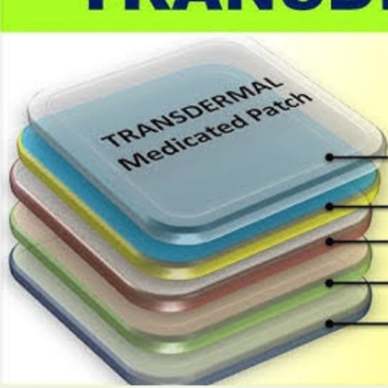
www.vherinsupport.com
TECHNOLOGY
TRANSDERMAL
DELIVERY SYSTEM
Vherin
Night Patch

Slide 2
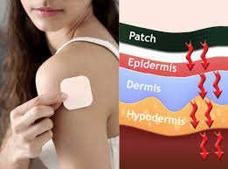

TECHNOLOGY
TRANSDERMAL DELIVERY SYSTEM
Transdermal Delivery System adalah sebuah tekhnologi penghantaran obat atau nutrisi melalui kulit. Menggunakan media seperti cairan ( semprot), gel ( dioleskan) dan media patch ( plester)
PRODUCT EXECUTIVE
VHERIN SUPPORT

Slide 3
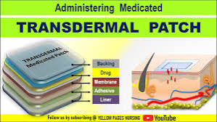
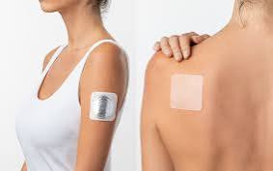
TRANSDERMAL PATCH
KEISTIMEWAAN
Transdermal Patch adalah sebuah plester yang dirancang khusus sebagai media yang menyimpan obat atau nutrisi yang akan berdifusi melalui lapisan lapisan kulit dan diserap oleh pembuluh darah kapiler dibawahnya beberapa saat setelah diaplikasikan pada kulit.
1. DAYA DISTRIBUSI
2. PENGGUNAAN
Dari kulit diserap oleh pembuluh kapiler menuju jantung dan dikirim ke seluruh sel.
Daya distribusinya 1 level dibawah sistem injeksi ( hampir 90% )
3. EFEK SAMPING
4. EFEKTIF
Tidak membebani organ atau fungsi liver dan ginjal ( Tidak ada healing krisis)
Simple, praktis dan ekonomis,

Slide 4
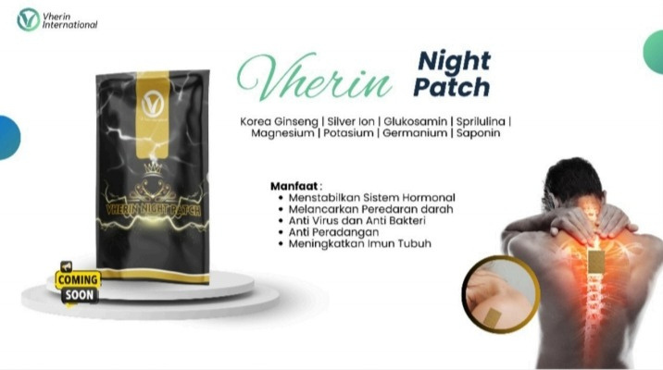


Red Gingseng Korea
Glukosamin
Silver ion
Saponin
Magnesium
Spirulina

Slide 5





COMPANY PRODUCT
ADVANTAGE 1
NIGHT PATCH
Menstabilkan sistem hormonal & darah
ADVANTAGE 2
Meningkatkan imunitas
ADVANTAGE 3
Anti radang & anti kanker
ADVANTAGE 4
Anti bahteri, anti virus
ADVANTAGE 5
Meningkatkan metabolisme sel & lemak

Slide 6
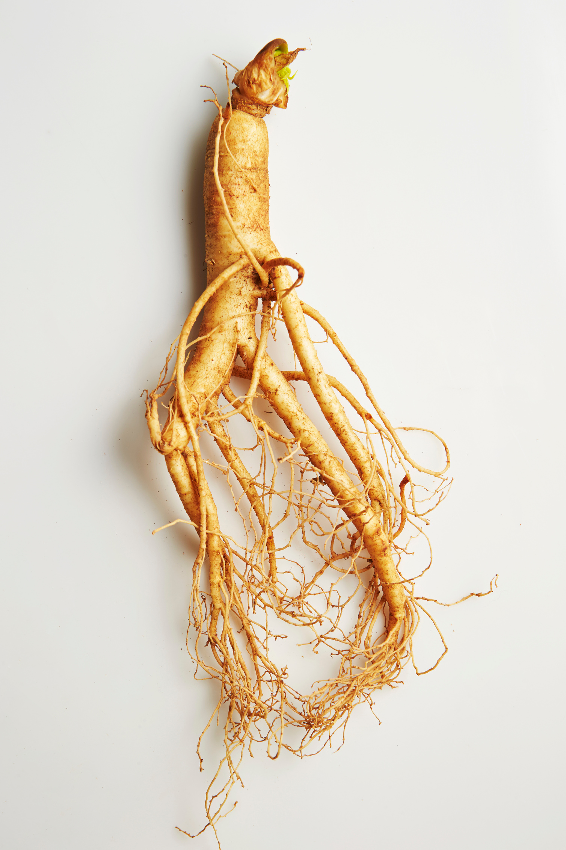

RED GINGSENG KOREA
Korean red ginseng atau ginseng korea telah digunakan sebagai obat tradisional Cina dari dahulu kala dan dipercaya mampu melancarkan sirkulasi tubuh dan memiliki ciri khas menghangatkan. Manfaat ginseng Korea beragam, mulai dari diabetes sampai mengatasi disfungsi ereksi. Dua jenis ginseng yang umum ditemukan, yaitu ginseng Amerika (Panax quinquefolius) dan ginseng Korea atau Asia (Panax ginseng). Meski berbeda, secara umum kedua ginseng ini memiliki kandungan zat aktif yang sama, yakni ginsenosida dan gintonin
vherin.info/rgk

Slide 7
Manfaat Red Gingseng Korea
Ginseng Korea yang diproses dengan pemanasan dan berwarna merah mengandung kandungan antiradang yang lebih tinggi akibat proses pemanasan
Mengurangi Peradangan
Efek Ergogenik Meredakan Stress
Berdasarkan hasil studi yang dipublikasikan oleh Journal of Translational Medicine, senyawa Gingsenoside memiliki efek positif dalam meningkatkan kekebalan tubuh sehingga mengurangi peradangan
Senyawa Adaptogen di dalam ginseng dapat mengganggu kadar hormon yang dihasilkan tubuh saat stres. Akibatnya, ginseng bisa menurunkan kadar hormon stres dalam tubuh dan membantu menciptakan suasana hati yang lebih baik.

Slide 8
Manfaat Red Gingseng Korea
Pengaruh Red Gingseng Korea terhadap Penuaan Dini dan Ejakulasi Dini
Kekebalan Tubuh
Ejakulasi Dini
Ginseng memiliki kandungan antialergi, antimikroba, dan antioksidan yang berfungsi untuk melindungi tubuh dalam melawan berbagai infeksi mikroba dan bakteri, meningkatkan efek vaksinasi berbagai jenis penyakit, seperti influenza, hepatitis C, RSV dan rotavirus.
Dengan meningkatnya kualitas darah serta hormonal, Ginseng juga memiliki manfaat dalam hal seksualitas pria, salah satunya meningkatkan kualitas kinerja jantung dan mencegah ejakulasi dini.

Slide 9
Manfaat Red Gingseng Korea
Red Gingseng Korea terhadap penuaan dini dan peningkatan daya pikir
Penuaan Dini
Fungsi Kognitif
Kandungan antioksidannya membantu mengurangi tanda-tanda penuaan dan mencegah efek negatif dari radikal bebas dalam tubuh yang dapat merusak sel-sel sehat. Selain itu, ginseng juga mampu merangsang aliran darah ke seluruh tubuh & sel-sel kulit tubuh.
Penelitian yang diterbitkan oleh The Cochrane Library mengemukakan manfaat ginseng untuk fungsi kognitif, perilaku, dan kualitas hidup. Beberapa penelitian lainnya menunjukkan bahwa ginseng memiliki efek positif pada fungsi otak dan perilaku pada penderita Alzheimer.

Slide 10
Manfaat Red Gingseng Korea
Red Gingseng Korea pada Penderita Diabetes dan Kanker
Penderita Diabetes
Melawan sel-sel kanker
Ginsenosida memengaruhi produksi insulin dalam pankreas dan meningkatkan resistensi insulin. Kemudian, ekstrak dari korean red ginseng juga membantu mengurangi radikal bebas dalam sel-sel tubuh penderita diabetes.
Ginsenosida pada ginseng juga bermanfaat dalam mencegah pertumbuhan sel-sel kanker. Sebuah hasil penelitian menunjukkan bahwa orang yang mengonsumsi ginseng mengalami penurunan risiko kanker sebanyak 16 persen.

Slide 11
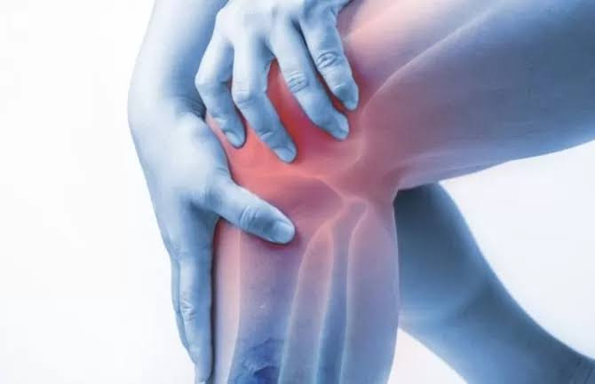
GLUKOSAMIN
Glukosamin merupakan senyawa alami yang diproduksi oleh tulang rawan di dalam tubuh.
Di dalam tubuh, glukosamin berfungsi untuk menjaga kesehatan tulang rawan. Sayangnya, produksi glukosamin akan berkurang seiring pertambahan usia. Berkurangnya kadar glukosamin tentunya bisa menyebabkan kerusakan sendi secara bertahap.

Slide 12


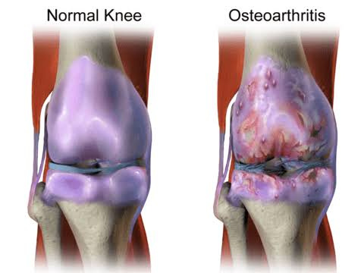


MANFAATBAGI
KESEHATAN
OSTEOARTHRITIS ( OA)
Osteoarthritis merupakan peradangan dan pengapuran sendi akibat gesekan antartulang karena adanya kerusakan pada tulang rawan yang menjadi bantalan sendi. Hal ini bisa memicu rasa sakit dan kaku, sehingga membuat penderitanya sulit bergerak. Rasa sakit biasa terjadi di sendi tangan, lutut, tulang belakang, atau pinggul
RHEUMATOID ARTHRITIS ( RA)
Rheumatoid arthritis merupakan penyakit autoimun yang dapat menyerang setiap sendi di tubuh. Penyakit ini bahkan bisa memengaruhi organ lain, seperti mata, hati, atau paru-paru. Rheumatoid arthritis dapat membuat sendi menjadi nyeri, bengkak, kaku, hingga kehilangan fungsinya

Slide 13
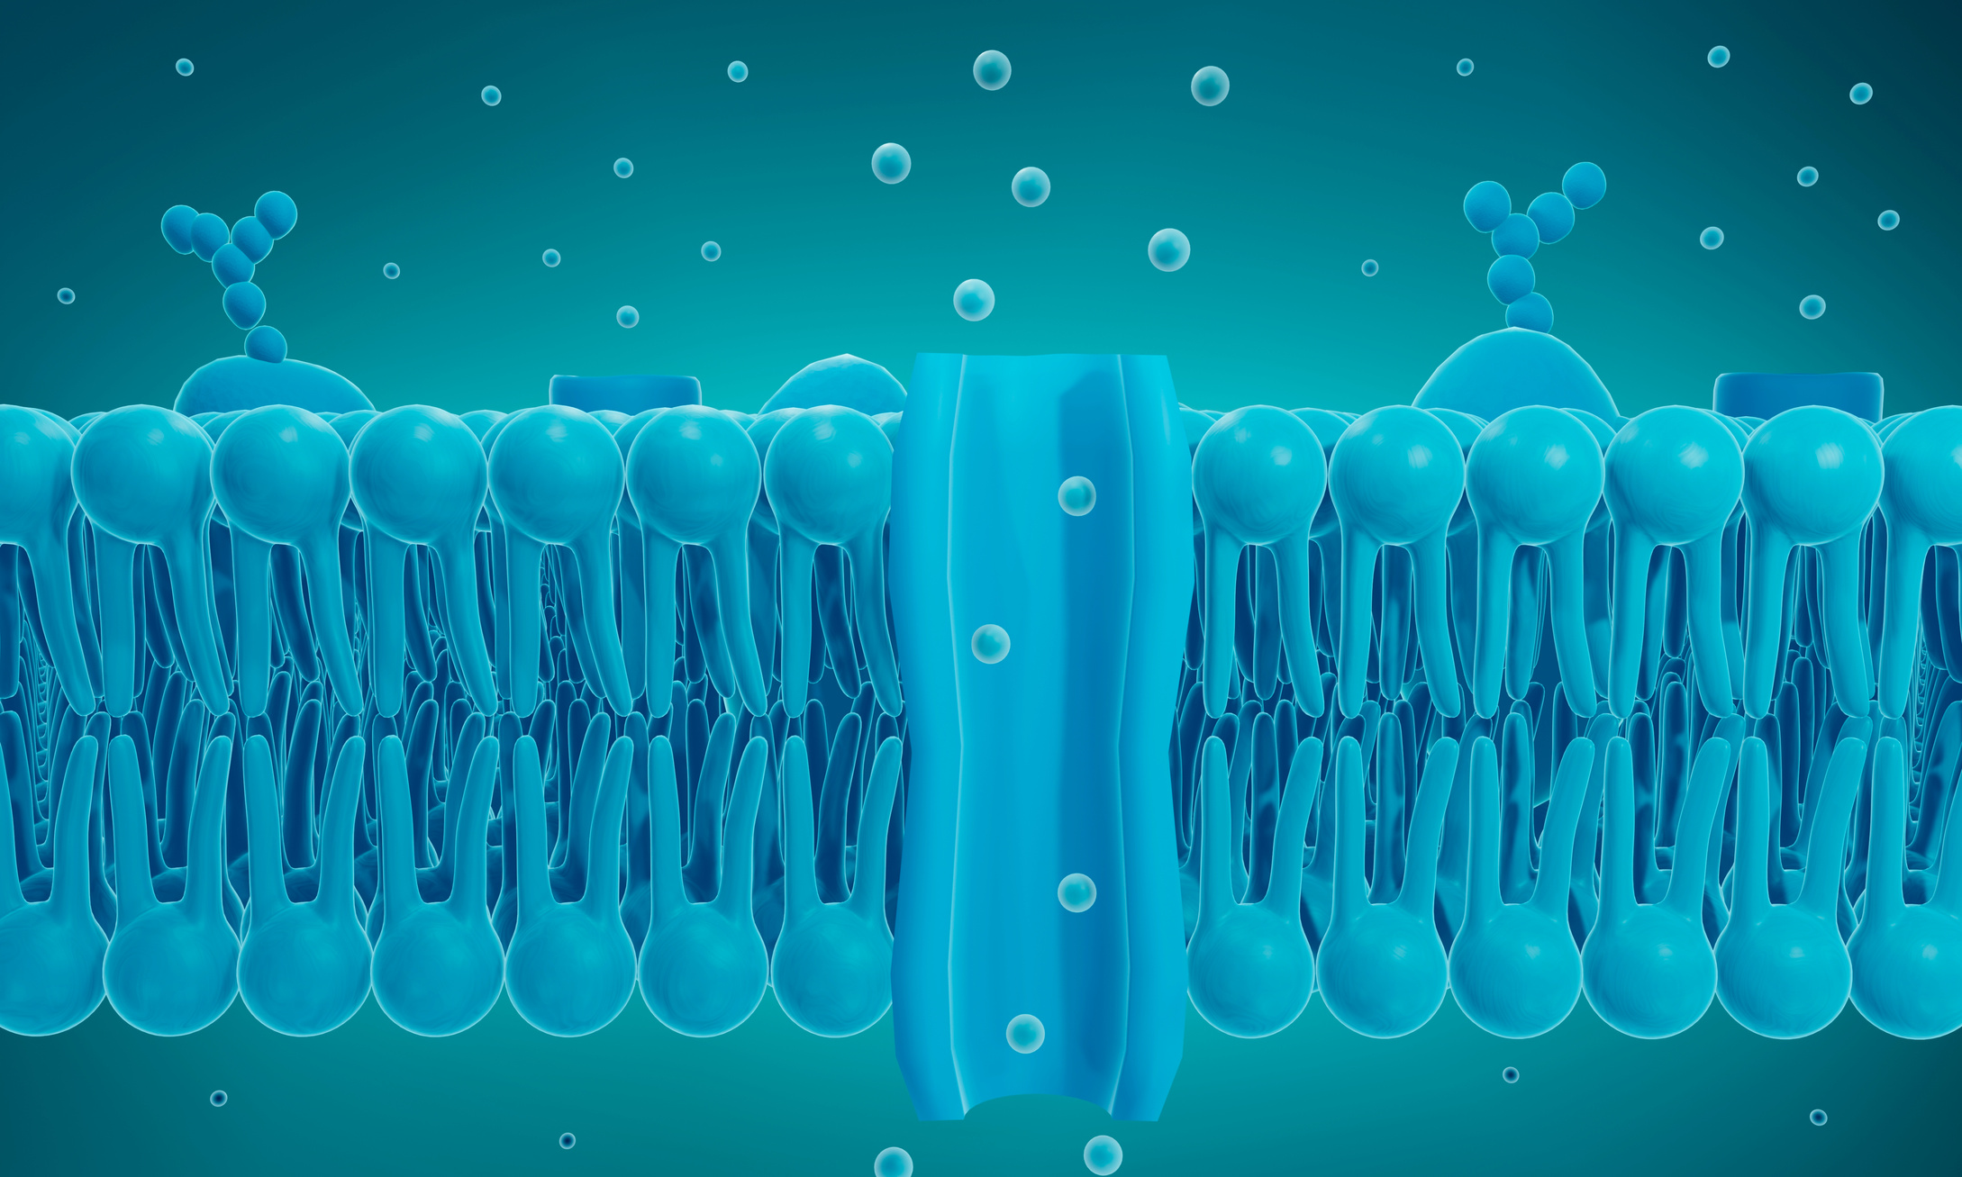
SILVER ION
Silver-ion yang merupakan partikel dari logam perak diketahui memiliki efek antivirus. Ada beberapa cara kerja partikel silver-ion dalam membasmi virus, yaitu:
  Mengikat virus tanpa harus merusak sel tubuh
  Mengganggu proses metabolisme virus dan merusak susunan DNA-nya, sehingga virus tidak dapat berkembang biak dan mati
  Merusak dinding sel virus
  Mencegah atau melepaskan perlekatan virus pada sel-sel tubuh

Slide 14
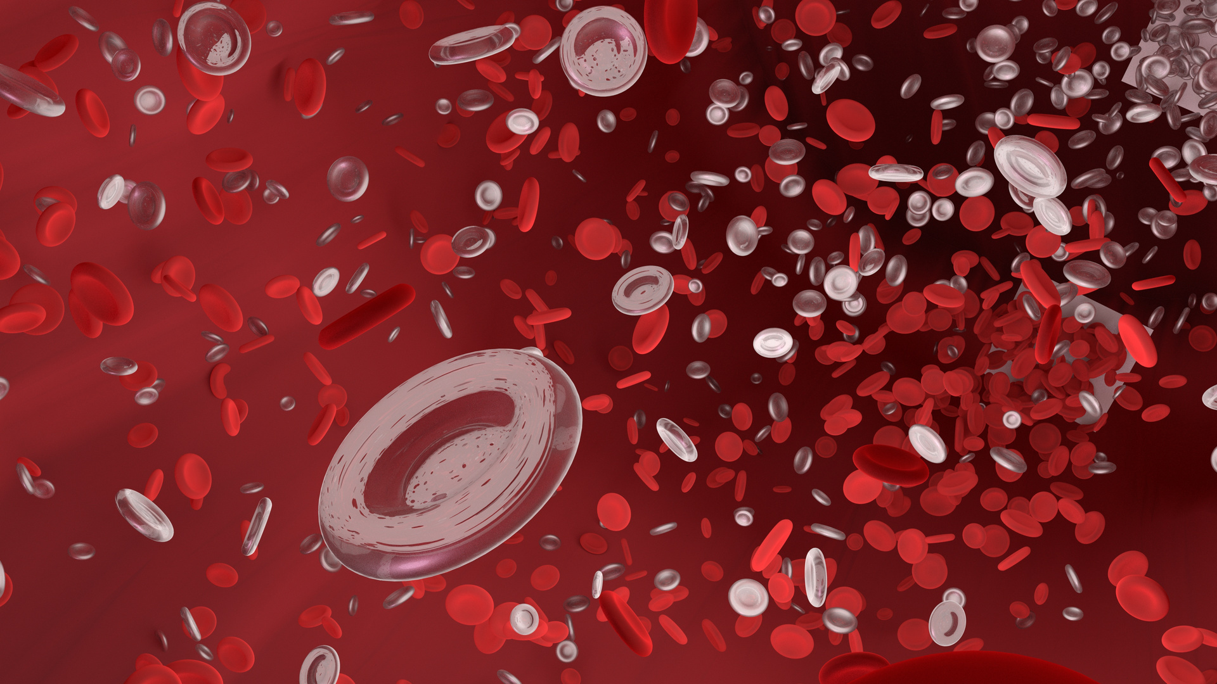
SAPONIN
Saponin ginseng dapat memengaruhi darah dengan meningkatkan fagositosis leukosit, proliferasi limfosit, dan produksi sitokin.
Efek Saponin Gingseng terhadap darah :
  Meningkatkan fagositosis leukosit polimorfonuklear darah
  Meningkatkan proliferasi limfosit
  Meningkatkan produksi IFN-γ dan TNF
  Meningkatkan kesehatan pembuluh darah
  Mengatur saluran ion
  Melindungi kardiomiosit dari cedera oksidatif
  Memblokir hipertrofi jantung

Slide 15
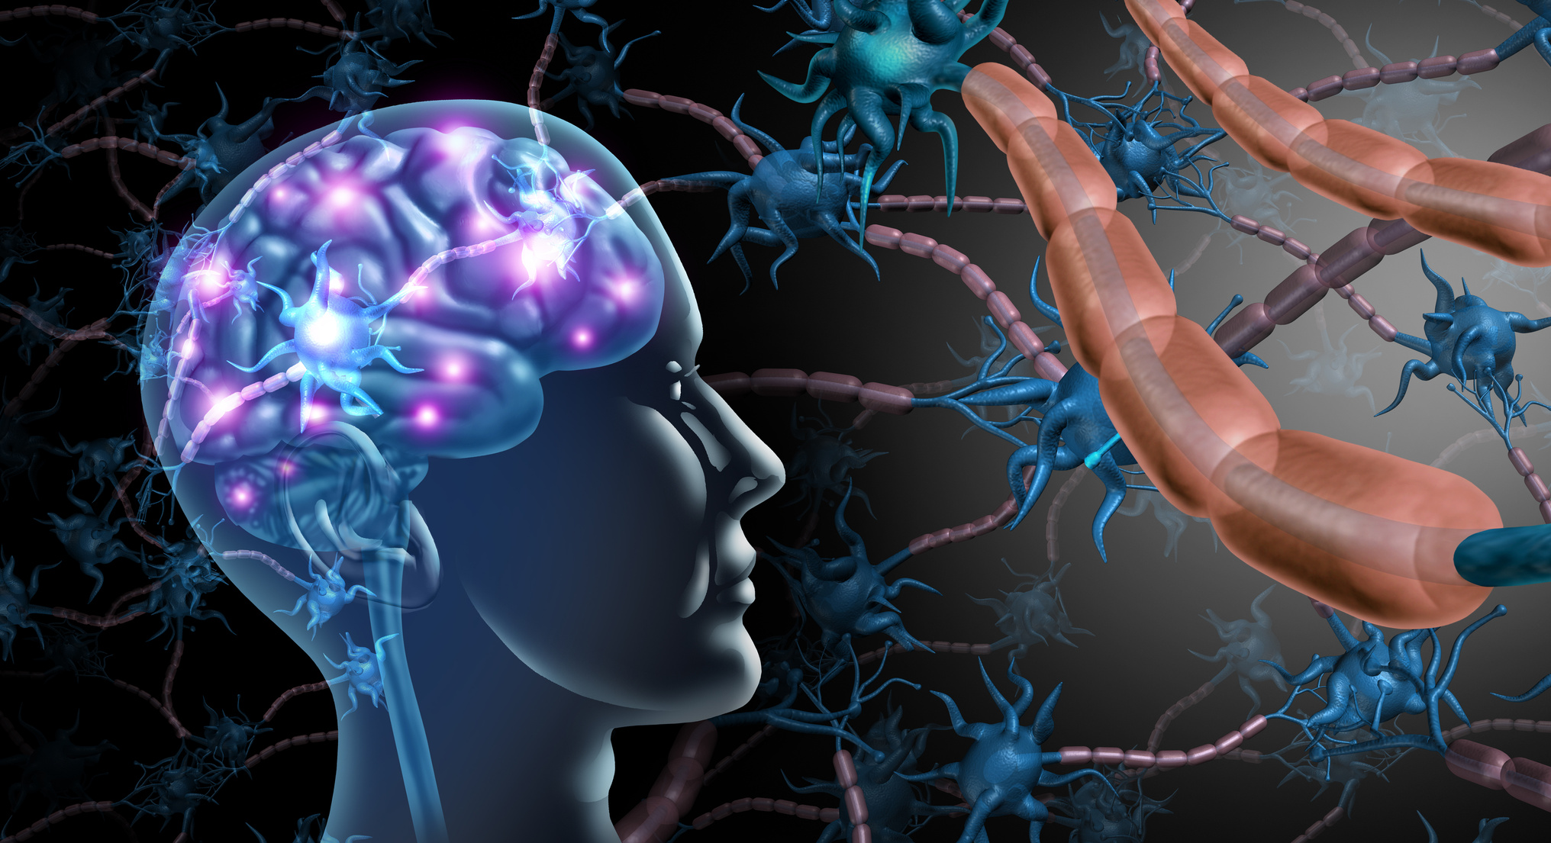
MAGNESIUM
Magnesium berperan penting dalam fungsi saraf dan sel, seperti transmisi saraf, koordinasi neuromuskular, dan perkembangan otak. Magnesium juga membantu menjaga keseimbangan elektrolit dan kontraksi otot
Peranan magnesium terhadap syaraf :
  Membantu perkembangan otak, memori, dan pembelajaran
  Melindungi terhadap eksitasi berlebihan yang menyebabkan kematian sel
  Menenangkan sistem saraf dan dapat membantu mengurangi gejala stres dan kecemasan

Slide 16

SPIRULINA
Ganggang biru laut adalah sumber protein dan multivitamin lengkap. Juga mengandung zat anti kanker yang cukup kuat.
Peranan Spirulina terhadap sel :
  Melindungi sel dari kerusakan
  Meningkatkan pembentukan sel punca
  Membantu penyembuhan luka
  Mengurangi viabilitas dan proliferasi sel kanker
  Meningkatkan kapasitas antioksidan

Slide 17
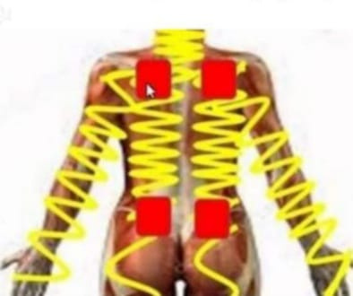
AREA PENEMPELAN
TIDAK ADA TITIK KHUSUS PENEMPELAN BERDASARKAN PENYAKIT
* Bisa ditempelkan di sekitar area nyeri
( dekat sendi atau otot yang nyeri).
* 4 Titik utama seperti di gambar adalah area
yang banyak pembuluh darah kapilernya.
* Bersihkan area penempelan dari air atau
minyak..
WWW.VHERINSUPPORT.COM

Slide 18
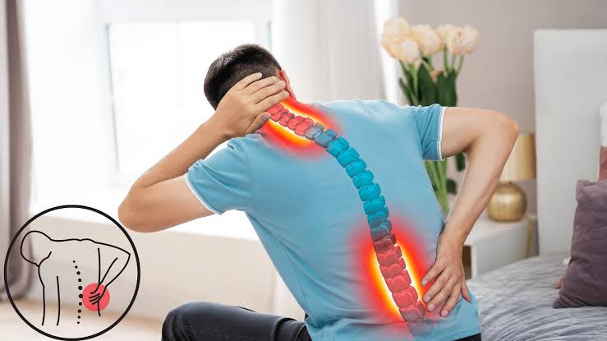
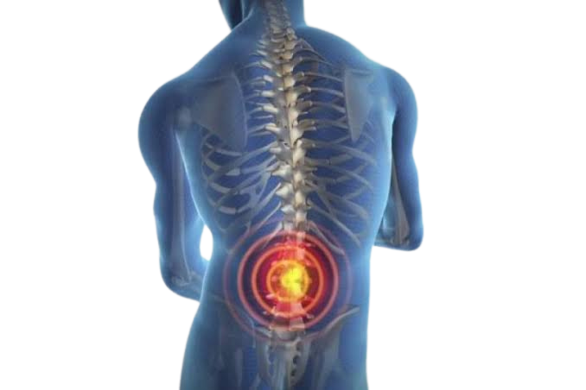

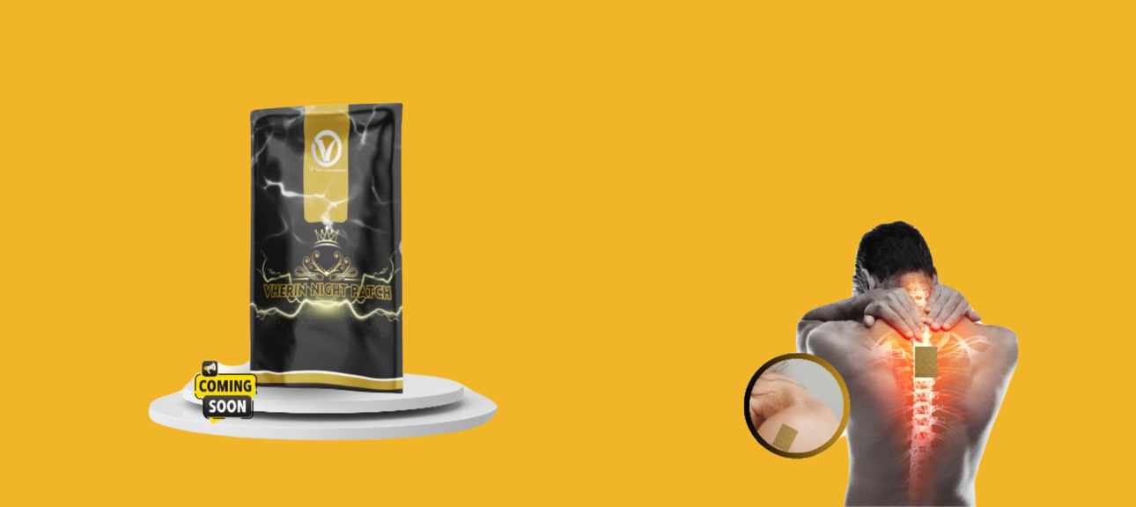
NYERI TULANG BELAKANG

Slide 19
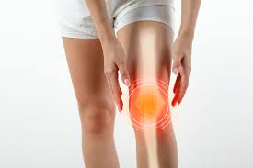
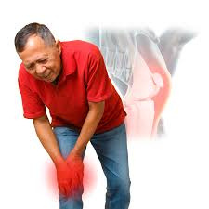

NYERI SENDI LUTUT

